Slide 1
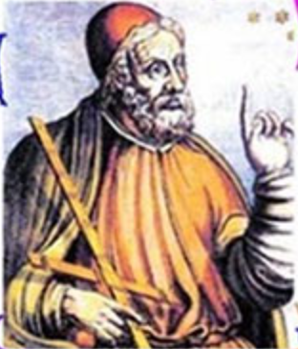
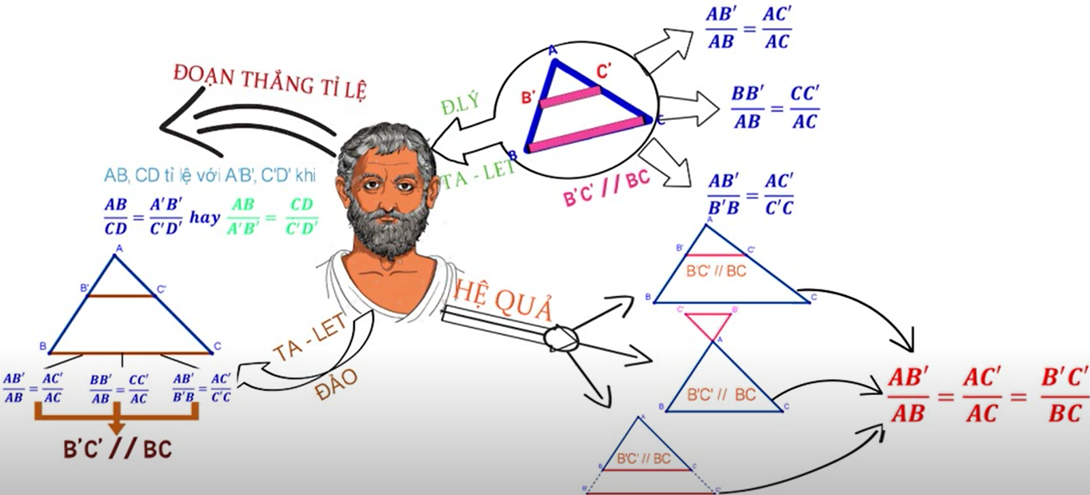
Tiết 37 : Định Lí Ta let

Slide 2
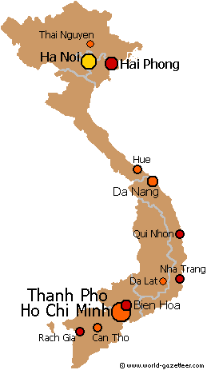

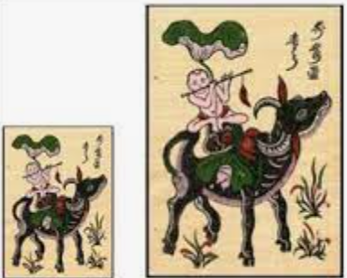
Tiết 37 : Định Lí Ta let

Slide 3
HÌNH 1
HÌNH 2
Câu hỏi: Nhận xét gì về hình 1 và hình 2 ?
Trả lời : Hai hình trên có hình dạng giống nhau nhưng kích thước lại khác nhau .Ta gọi đó là hai hình đồng dạng , trong thực tế ta cũng gặp rất nhiều hình đồng dạng như vậy.
Trong chương này ta chỉ xét tam giác đồng dạng mà cơ sở của nó là định lý Ta - lét

Slide 4
CHƯƠNG III. TAM GIÁC ĐỒNG DẠNG
Nội dung trọng tâm
- Định lí Ta Lét.
- Tính chất đường phân giác của tam giác.
- Các trường hợp đồng dạng của tam giác.
- Ứng dụng của tam giác đồng dạng.

Slide 5

TIẾT 37: ĐỊNH LÝ TA LÉT TRONG TAM GIÁC
1. Tỉ số của hai đoạn thẳng
Thế nào là tỉ số của hai số a và b?
?1
Cho AB = 3cm; CD = 5cm;
A
Tỉ số của hai số a và b là thương của phép chia số a cho số b (a và b ≠ 0).
B
C
D
Tìm tỉ số của 18 và 54 ?
Hình 1
Tỉ số của 18 và 54 là:
EF = 4dm; MN = 7dm;
Định nghĩa:
Tỉ số của hai đoạn thẳng là tỉ số độ dài của chúng theo cùng một đơn vị đo.
Thế nào là tỉ số của hai đoạn thẳng?
Tương tự, ta có khái niệm tỉ số của hai đoạn thẳng
Tỉ số của hai đoạn thẳng AB và CD được kí hiệu là

Slide 6
1. Tỉ số của hai đoạn thẳng
Bài 1: Trong các khẳng định sau, khẳng định nào đúng, khẳng định nào sai?
?1
Cho AB = 3cm; CD = 5cm;
A
B
a) Cho AB = 200cm; CD = 400cm thì
C
D
Đ
EF = 4dm; MN = 7dm;
b) Cho IK = 2m; GH = 4m thì
Đ
Định nghĩa:
Tỉ số của hai đoạn thẳng là tỉ số độ dài của chúng theo cùng một đơn vị đo.
c) Cho MN = 10dm; PQ = 5m thì
S
Tỉ số của hai đoạn thẳng AB và CD
được kí hiệu là
d) Cho RS = 6dm; TV = 7dm thì
S

Slide 7
a) Cho AB = 200cm; CD = 400cm thì
1. Tỉ số của hai đoạn thẳng
?1
Cho AB = 3cm; CD = 5cm;
A
B
b) Cho IK = 2m; GH = 4m thì
C
D
EF = 4dm; MN = 7dm;
Em có nhận xét gì về tỉ số và tỉ số
Định nghĩa:
Tỉ số của hai đoạn thẳng là tỉ số độ dài của chúng theo cùng một đơn vị đo.
Tỉ số của hai đoạn thẳng AB và CD được kí hiệu là
Tỉ số của hai đoạn thẳng có phụ thuộc vào việc chọn đơn vị đo?
* Chú ý: (sgk – 56)
Tỉ số của hai đoạn thẳng không phụ thuộc vào việc chọn đơn vị đo

Slide 8
1. Tỉ số của hai đoạn thẳng
Ta có:
2. Đoạn thẳng tỉ lệ
Cho bốn đoạn thẳng AB, CD, A’B’, C’D’ (h.2). So sánh các tỉ số
?2
và
A
B
Ta nói đoạn thẳng AB và CD tỉ lệ với hai đoạn thẳng A’B’ và C’D’
C
D
A’
B’
C’
D’
Vậy khi nào đoạn thẳng AB và CD tỉ lệ với hai đoạn thẳng A’B’ và C’D’?
Định nghĩa:
Hai đoạn thẳng AB và CD gọi là tỉ lệ với hai đoạn thẳng A’B’ và C’D’ nếu có tỉ lệ thức :

Slide 9
1. Tỉ số của hai đoạn thẳng
2. Đoạn thẳng tỉ lệ
3. Định lí Ta-lét trong tam giác
?3
Vẽ tam giác ABC trên giấy kẻ học sinh như trên hình 3. Dựng đường thẳng a song song với cạnh BC,cắt hai cạnh AB, AC theo thứ tự tại B’ và C’.
Đường thẳng a định ra trên cạnh AB ba đoạn thẳng AB’, B’B và AB, và định ra trên cạnh AC ba đoạn thẳng tương ứng là AC’, C’C và AC.
So sánh các tỉ số:
Hình 3
và và và

Slide 10
I. Tỉ số của hai đoạn thẳng
Vậy nếu cho đường thẳng a // BC và cắt AB tại điểm B’; cắt cạnh AC tại điểm C’ thì ta có
II. Đoạn thẳng tỉ lệ
III. Định lí Ta-lét trong tam giác
Đây chính là nội dung định lý Ta-lét, em hãy phát biểu nội dung định lý Ta-lét và ghi giả thiết, kết luận của định lý

Slide 11
1. Tỉ số của hai đoạn thẳng
2. Đoạn thẳng tỉ lệ
3. Định lí ta-lét trong tam giác
Định lí Ta-lét. (Thừa nhận, không chứng minh)
Nếu một đường thẳng song song với một cạnh của tam giác và cắt hai cạnh còn lại thì nó định ra trên hai cạnh đó những đoạn thẳng tương ứng tỉ lệ.
A
GT
KL
B’
C’
B
C

Slide 12
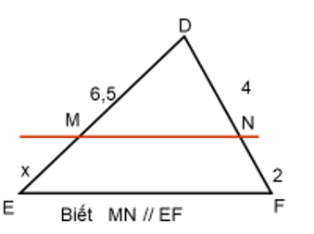
Bài 2:
a) Tính độ dài x trong hình 4
b) Tính các độ dài x trong hình 5
c) Tính các độ dài y trong hình 6
C
A
x
5
4
a
D
E
D
y
E
5
10
3,5
B
C
B
A
a//BC
Hình 5
Hình 6

Slide 13
a) Tính độ dài x trong hình 4
Giải:
Vì MN // EF, theo định lí Ta-lét ta có:
hay
S uyra:

Slide 14
b) Tính các độ dài x trong hình 5
A
x
a
D
E
5
10
B
a//BC
C
Ta có a//BC, theo định lý Ta-lét ta có:
Notes:
14

Slide 15
c) Tính các độ dài y trong hình 6
C
Ta có : DE // AB (cùng vuông góc với CA), theo định lí Ta-lét ta có:
4
5
y
D
E
3,5
B
A

Slide 16

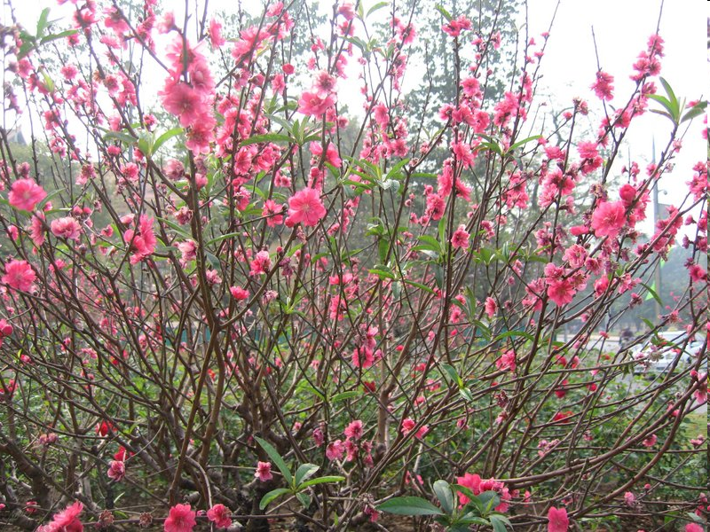
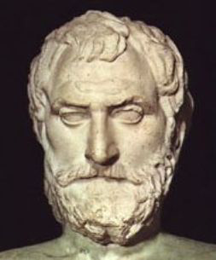
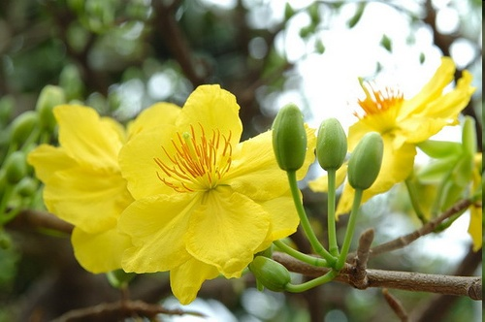


Trò chơi
Đây là ai?

Slide 17
1
24
23
27
19
18
17
16
15
9
8
6
5
4
3
28
30
29
25
22
21
20
14
13
12
11
10
7
2
26
0
HÕt giê
Tỉ số của EF = 48cm và GH = 16dm là

Slide 18
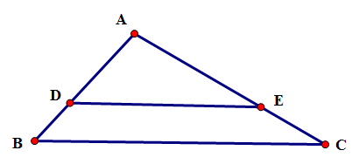
Cho hình vẽ
với AB < AC
1
Hãy chọn câu sai
24
23
27
19
18
17
16
15
9
8
6
5
4
3
28
30
29
25
22
21
20
14
13
12
11
10
7
2
26
0
HÕt giê

Slide 19
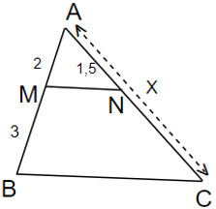
Cho hình vẽ,biết DE // BC
1
24
23
27
19
18
17
16
15
9
8
6
5
4
3
28
30
29
25
22
21
20
14
13
12
11
10
7
2
26
0
Chọn đáp án đúng
A. x = 2,75
C. x = 3,75
B. x = 5
D. x = 2,25
HÕt giê

Slide 20
1
24
23
27
19
18
17
16
15
9
8
6
5
4
3
28
30
29
25
22
21
20
14
13
12
11
10
7
2
26
0
HÕt giê
Biết và CD = 12cm. Khi đó AB bằng:
A. 9 cm
C. 144 cm
B. 16 cm
D. Một kết quả khác

Slide 21

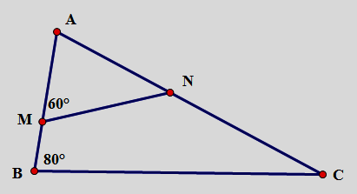
1
24
23
27
19
18
17
16
15
9
8
6
5
4
3
28
30
29
25
22
21
20
14
13
12
11
10
7
2
26
0
HÕt giê
Cho hình vẽ
Bạn An nói: Theo định lý Talet ta có
Bạn An nói như vậy đúng hay sai? Vì sao?
Bạn An nói sai:
Vì trên hình vẽ MN không song song với BC

Slide 22
1
24
23
27
19
18
17
16
15
9
8
6
5
4
3
28
30
29
25
22
21
20
14
13
12
11
10
7
2
26
0
HÕt giê
Cho các đoạn thẳng AB = 6cm, CD = 4cm, PQ = 8cm, EF = 10cm, MN = 25mm, RS = 15mm. Hãy chọn phát biểu đúng trong các phát biểu sau?
A. Đoạn AB và PQ tỉ lệ với hai đoạn thẳng EF và RS.
B. Hai đoạn thẳng AB và RS tỉ lệ với hai đoạn thẳng EF và MN
C. Hai đoạn thẳng AB và CD tỉ lệ với hai đoạn thẳng PQ và EF
D. Cả 3 phát biểu đều sai.

Slide 23
Ta- lét ( 624 TCN - 547 TCN) là một triết gia, một nhà toán học người Hi Lạp. Ông cũng được xem là một nhà triết gia đầu tiên trong nền triết học Hi Lạp cổ đại, là " cha đẻ của khoa học". Tên của ông được dùng để đặt tên cho một định lí toán học do ông phát hiện ra.
Ông cũng là người thầy của Py-ta-go.
*Các phát minh trong lĩnh vực hình học của ông:
TA-LÉT ( THALETS)
- Định lí Ta-lét: Hai đường thẳng song song định ra trên hai đường thẳng giao nhau những đoạn thẳng tỉ lệ. - Góc chắn nửa đường tròn thì bằng nhau. - Đường kính chia đôi đường tròn thành hai phần bằng nhau. - Hai góc đáy của tam giác cân thì bằng nhau. - Hai tam giác nếu có hai cặp góc đối và cặp cạnh tương ứng bằng nhau thì bằng nhau. - Hai góc đối đỉnh thì bằng nhau.

Slide 24

H­ướng dẫn tự học ở nhà:
1. Đối với tiết học này:
- Học thuộc các định nghĩa và định lý Ta – lét
- Xem lại các ví dụ và các ? đã giải
- Làm bài tập 1, 2, 3 và 5 SGK - Tr 58 + 59
2. Đối với tiết học sau:
Xem trước nội dung bài : “Định lý đảo và hệ quả của định lý Ta – lét”

